Slide 1
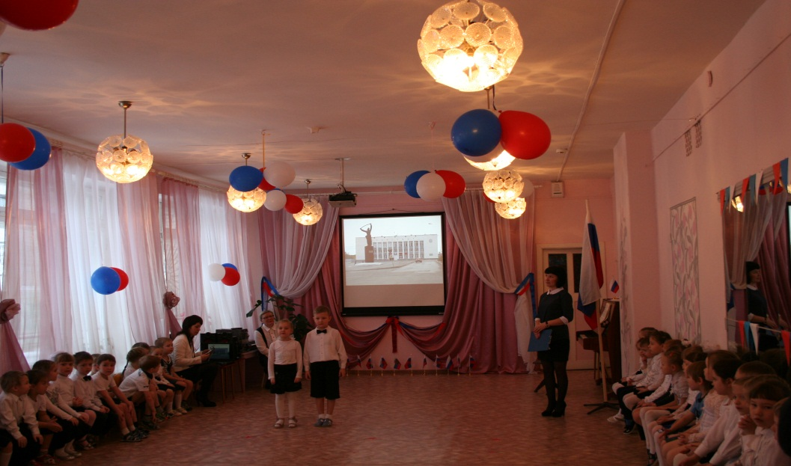
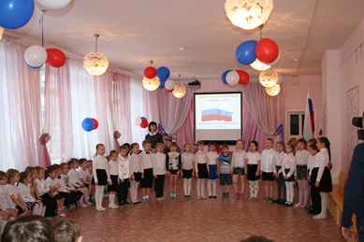
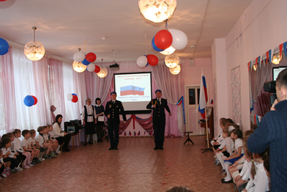
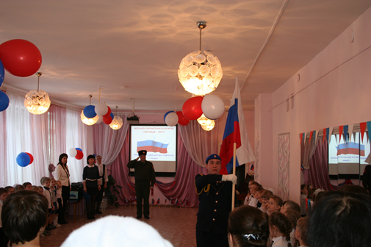
В МАДОУ № 61 совместно с Домом детского творчества 13 февраля прошла военно-патриотическая игра «Зарница»
.

Slide 2
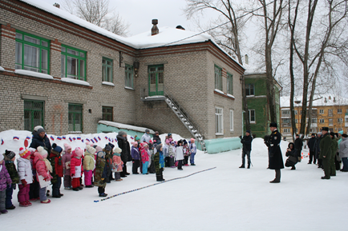
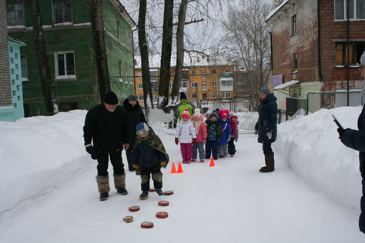
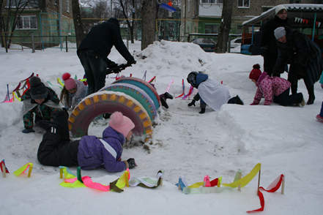
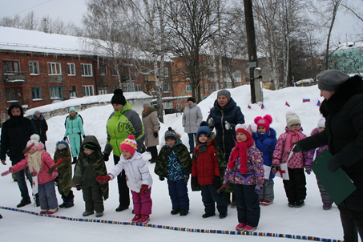
В официальной и спортивной части приняли участие курсанты ВПК «Патриот», военный комиссар Кривых Юрий Владимирович и большое количество родителей.

